Slide 1


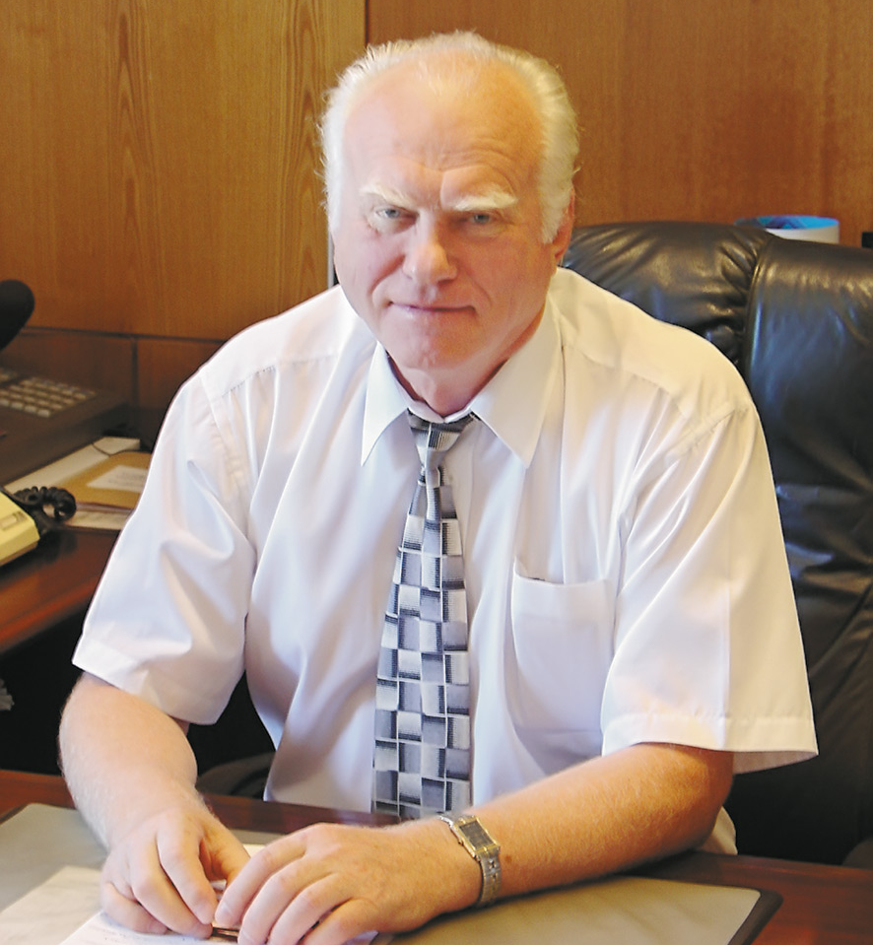
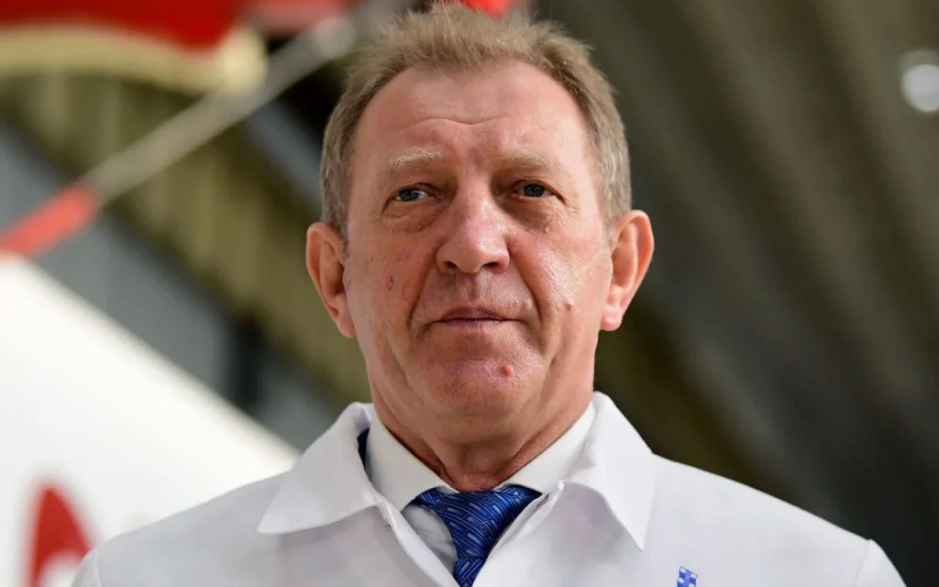
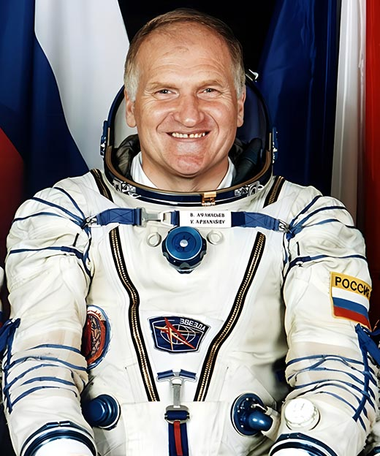
Брянская земля и космонавтика: наш вклад
От Брянска до звёзд — история и герои российской космонавтики.
Александр Васильевич Титов
Алексей Григорьевич Варочко
Виктор Михайлович Афанасьев

Slide 2



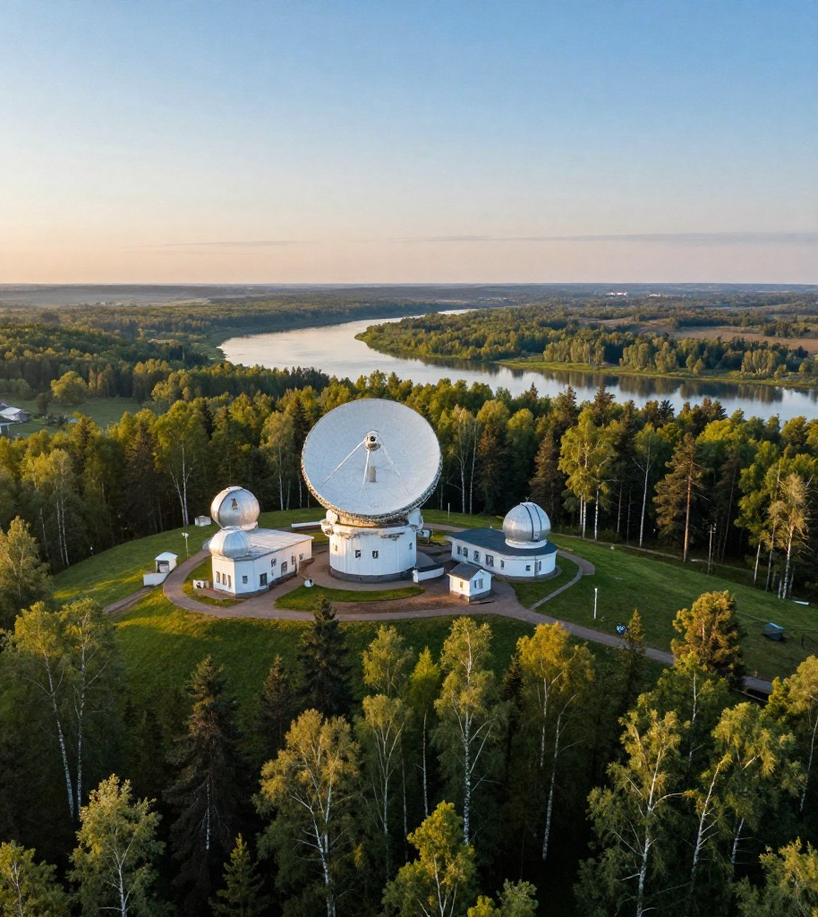
Географическое значение и особая роль Брянщины в космической науке.
Хотя космодромы далеко, Брянская область стала домом выдающихся деятелей, которые помогли России покорить космос. Их вклад неоценим для ракетно-космической отрасли.

Slide 3


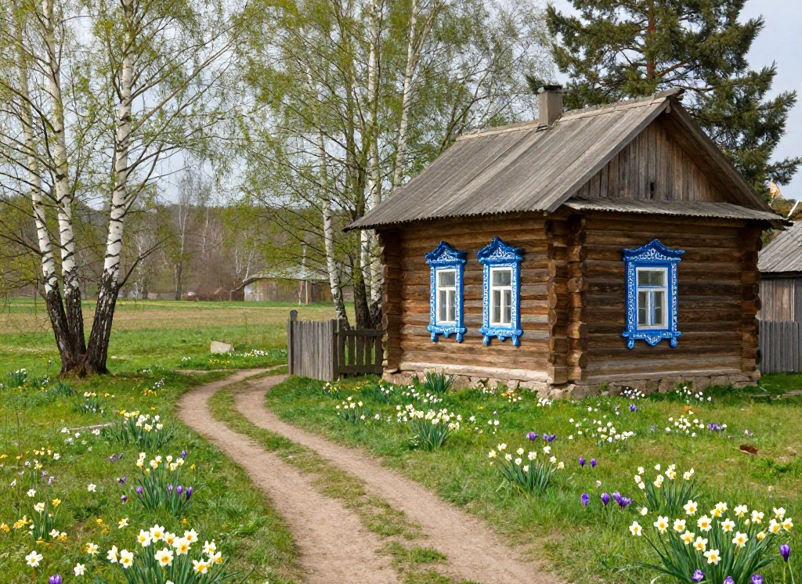
Алексей Григорьевич Варочко — путь из Брянска в науку.
Родился в деревне Бородинка Унечского района
28 марта 1955 года. Окончил МАИ и МАДИ, получил учёную степень PhD в Брюсселе, защитив доклад по экономике России.
Доктор экономических наук, профессор. В 2024 году стал почётным гражданином Брянской области.

Slide 4




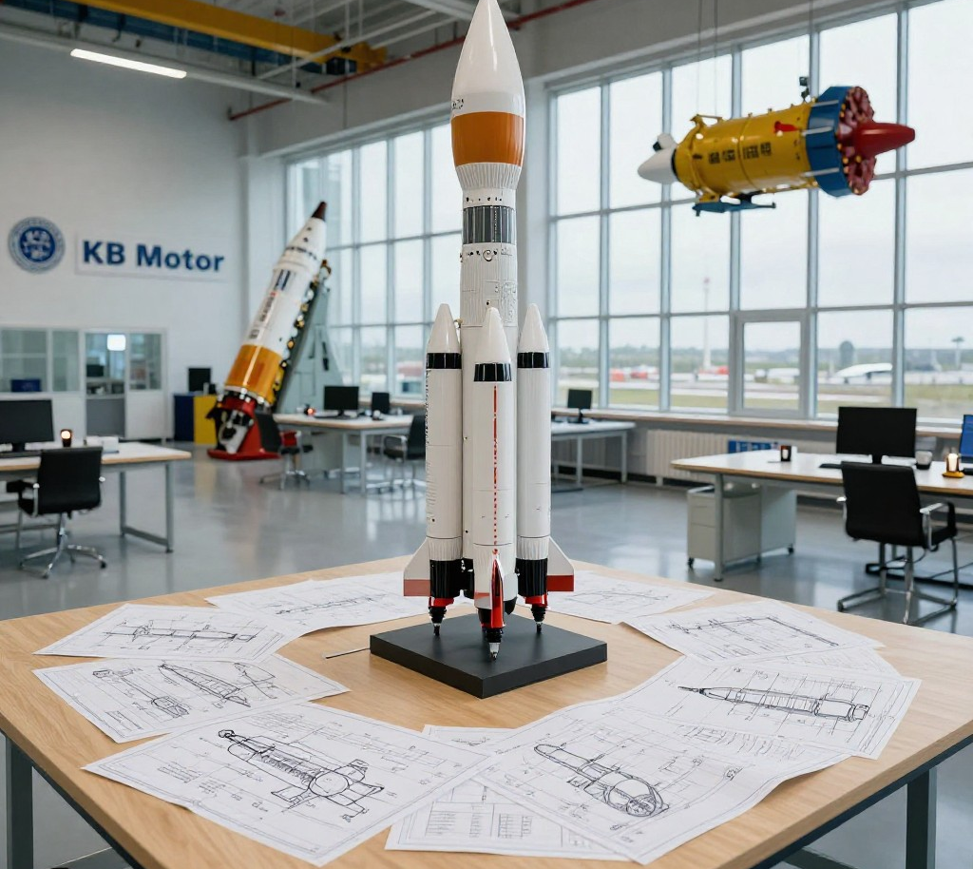
Достижения Алексея Варочко в космической отрасли
В 1975 году начал работу на заводе Хруничева, позже в КБ «Мотор» продвигался до главного конструктора. Курировал запуск ракет с Байконура, Плесецка и Восточного.
Получил орден Дружбы в 2019 году и медаль «За заслуги перед Отечеством» в 1995 году. Руководил ключевыми проектами в космической инфраструктуре России.

Slide 5



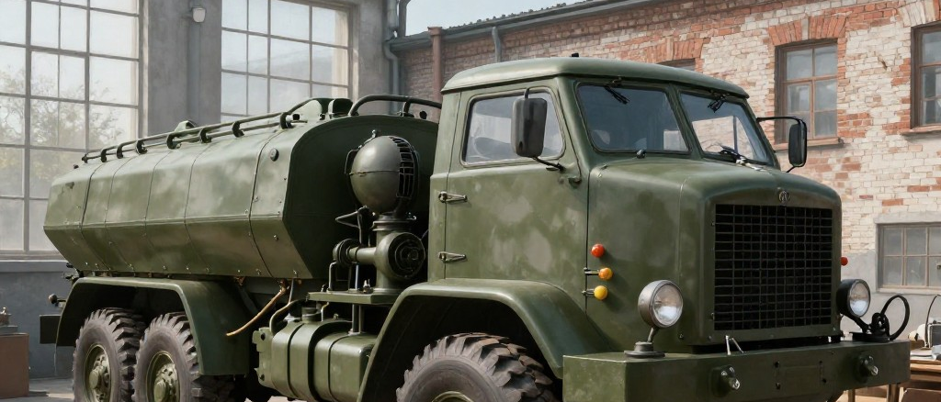
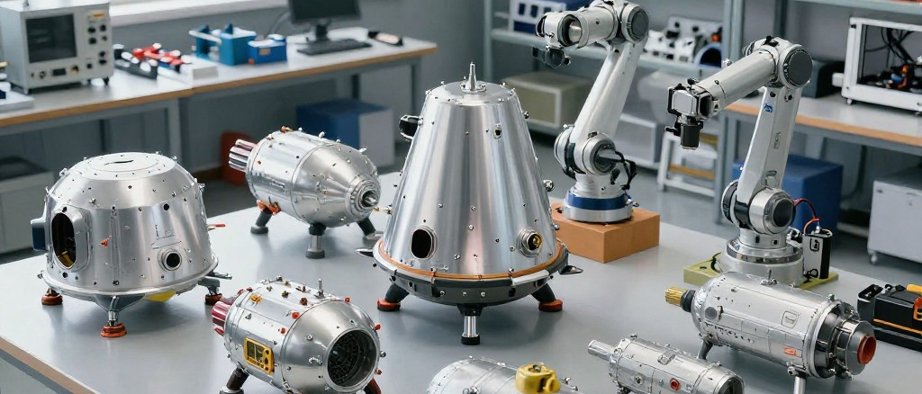
Александр Васильевич Титов — инженер и конструктор.
Путь к великим достижениям
Родился в Дятьково в 1938 году. Окончил Минский политех с отличием, начал карьеру на автозаводе, изготовлявшем тяжёлые ракетовозы. Переход в КБ «Мотор» стал поворотным моментом.
Создание технологий для космоса
В «Моторе» прошёл карьерный путь от инженера до генерального конструктора. Разработал более 500 образцов транспортно-технологического оборудования для космической отрасли.

Slide 6

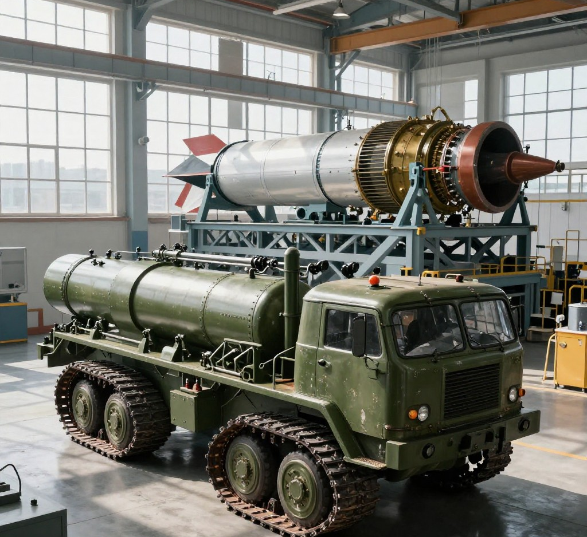
Путь Александра Титова в космической технике.
Образование и первые шаги
После отличного окончания Минского политеха работал в СКБ Минского автозавода, участвовал в создании тяжёлых ракетовозов повышенной проходимости.
Карьерный рост и инновации
В КБ «Мотор» Титов внёс значительный вклад, совершенствуя технологии подготовки и транспортировки ракетной техники, пройдя путь от инженера до главного конструктора.

Slide 7


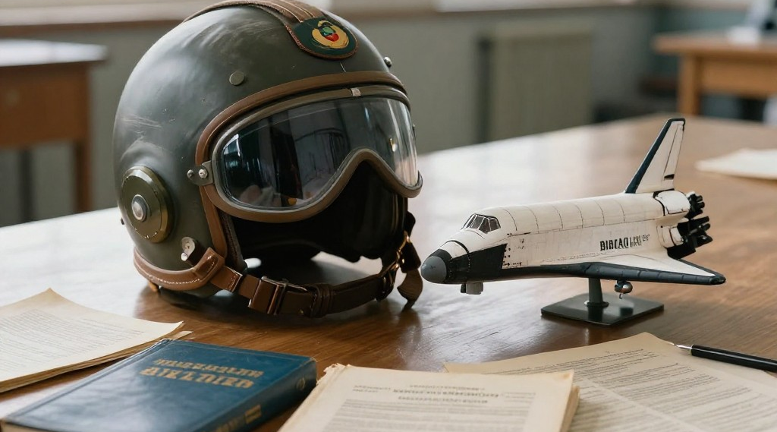
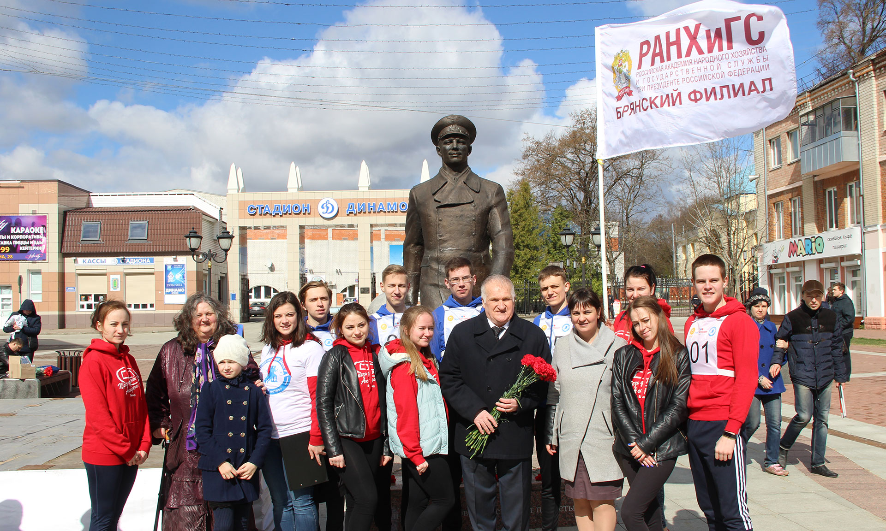
Виктор Михайлович Афанасьев — наш космонавт
Брянские корни и авиация.
Герой Советского Союза и гордость родного города.
Родился в Брянске в 1948 году. Освоил 40 типов самолётов как лётчик-испытатель и участвовал в испытаниях космического корабля «Буран».
В 1985 году вошёл в отряд космонавтов. Почётный гражданин Брянска с 1991 года. Активно поддерживает связь с городом и участвует в образовательных и научных проектах.

Slide 8
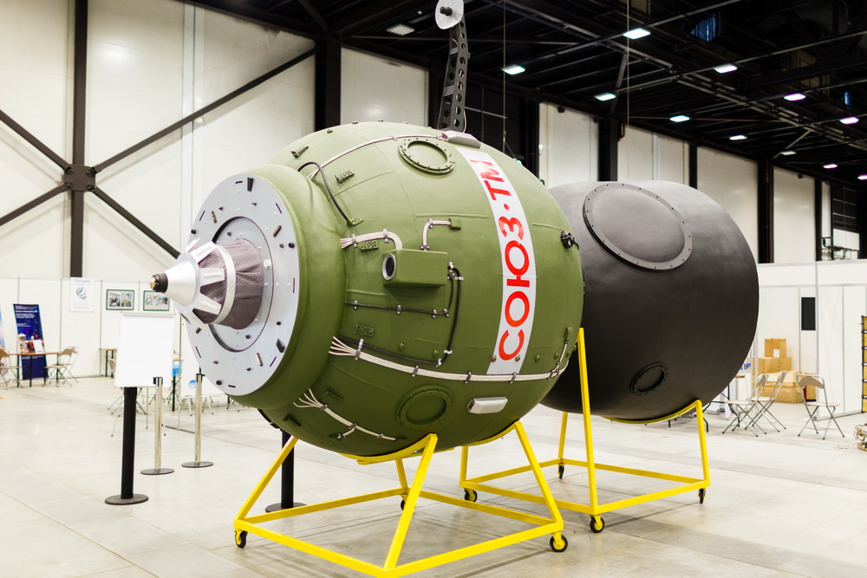
Космические полёты Виктора Афанасьева.
Совершил четыре длительные экспедиции на «Союз-ТМ» к станциям «Мир» и МКС в 1990, 1994, 1999 и 2001 годах, проведя в космосе рекордные 555 суток.
Сделал семь выходов в открытый космос, установив рекорд по продолжительности пребывания. Его вклад уникален в истории российской космонавтики.

Slide 9



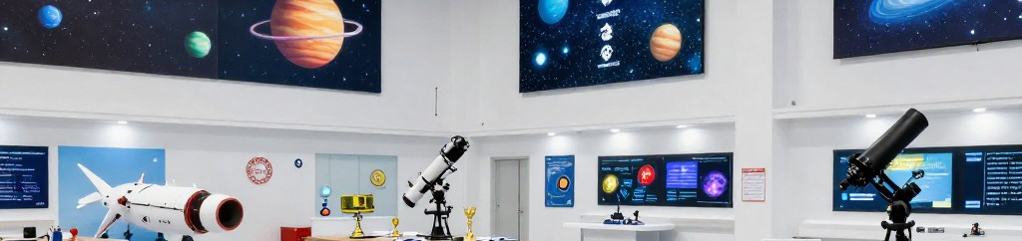
Общественная роль и наследие Брянских космонавтов.
Вклад в развитие молодёжи
Виктор Афанасьев поддерживает олимпиады и научные мероприятия, общается со школьниками и курирует региональные проекты по развитию науки.
Профессиональное признание и награды
Алексей Варочко и Александр Титов получили высокие награды и признание профессионального сообщества за заслуги в развитии космической отрасли России.

Slide 10

Гордость Брянской области: вклад земляков в освоение космоса.
Наши земляки прославили Брянск и Россию своим трудом и открытиями в науке и космосе, вдохновляя новое поколение мечтать и достигать звёзд.

